Slide 1
22주차
게임이 두 개다.
106–110 · Phase 9 착수 · 이번 주는 그림과 설치가 전부다
106
107
108
109
110
왜 멀티는 어려운가
호스트 · 클라이언트
NGO 설치
첫 접속
가상 플레이어
Notes:
Phase 9 는 골드메탈 강좌 범위 밖이라 참고할 강의가 없다. 그래서 개념에 두 회차(106·107)를 통째로 쓴다. 학생이 막히는 건 문법이 아니라 그림이 안 그려져서다.

Slide 2
먼저 말한다 — 여기부터 어렵다.
그래서 지난주에 백업을 한 것이다.
Phase 1–8
Phase 9
회차
105회
20회
참고 강의
있다
거의 없다
안 되면
그 회차만 밀린다
그 다음이 다 막힌다
안전망
—
Phase 8 완성본
이 Phase 가 통째로 실패해도 학생은 완성작을 갖고 종강한다
그러니까 마음 편하게 어려운 걸 해보자 — 이 말을 106회차 첫머리에 한다. 겁먹은 상태로 20회차를 버틸 수는 없다.
Notes:
105회차의 백업이 여기서 값을 한다. 학생에게 '실패해도 된다' 를 명시적으로 허락해주는 것이 이 구간 이탈률을 좌우한다.

Slide 3
106
가장 큰 오해 — 화면이 두 개가 아니다.
칠판에 틀린 그림을 먼저 그린다.
[ 틀린 그림 ] [ 맞는 그림 ]
게임 하나 내 컴퓨터 친구 컴퓨터
│ ┌──────────┐ ┌──────────┐
┌────┴────┐ │ 게임 하나 │ ←인터넷→ │ 게임 하나 │
화면 A 화면 B └──────────┘ └──────────┘
게임이 두 개다. 각자 자기 컴퓨터에서 따로 돈다.
내 게임의 몬스터와 친구 게임의 몬스터는 다른 물건이다. 그래서 일일이 알려줘야 한다 — 그게 앞으로 20회차 동안 할 일이다.
Notes:
106회차는 코드를 한 줄도 안 친다. 유니티를 안 켜도 된다. 이 그림 하나가 남은 19회차의 바탕이 된다.

Slide 4
106
안 알려주면 어떻게 되나.
학생에게 물어가며 표를 채운다.
내 게임에서 일어난 일
안 알려주면 친구 화면에서는
내가 오른쪽으로 걸었다
내가 제자리에 서 있다
몬스터를 잡았다
그 몬스터가 아직 살아 있다
젬을 먹었다
젬이 바닥에 그대로 있다
레벨업해서 칼이 4개가 됐다
여전히 칼이 3개
내가 죽었다
내가 멀쩡하게 서 있다
무엇을 알려줄지 정하는 기준은 하나
"이걸 모르면 두 사람이 다른 게임을 하게 되는가?" — 칼 회전 각도는 몰라도 된다. 양쪽이 같은 규칙으로 돌리면 알아서 같아진다.
Notes:
전부 알려주면 느려진다. 인터넷으로 보내는 건 비싸다. 그래서 기준이 필요하다는 흐름으로 간다.

Slide 5
107
서버 · 클라이언트 · 호스트.
우리는 호스트 방식이다 — 심판 겸 선수.
단어
하는 일
비유
서버
판정한다. 몬스터를 만든다. 진짜를 갖고 있다
심판
클라이언트
입력을 보내고, 받은 걸 보여준다
선수
호스트
서버 + 클라이언트를 겸한다
심판 겸 선수
[ 전용 서버 ] [ 호스트 방식 ] ← 우리 것
서버 (아무도 안 함) 호스트 = A (심판 겸 선수)
↙ ↘ ↕
클라A 클라B 클라B
그래서 호스트가 게임을 끄면 다 끝난다 — '방장이 나가서 터졌다' 가 이것이다.
Notes:
큰 온라인 게임은 회사가 서버 컴퓨터를 따로 둔다. 우리는 그럴 돈이 없어서 둘 중 한 명이 심판을 겸한다.

Slide 6
107
진짜는 하나뿐이다.
몬스터 체력 10, 둘이 동시에 3씩 때렸다 — 누가 계산하나?
방식
무슨 일이 나나
각자 계산
내 화면 7, 친구 화면 7 — 둘 다 틀렸다
각자 계산 (순서가 다르면)
내 화면 4, 친구 화면 7 — 둘이 다르다
서버가 계산하고 알려준다
둘 다 4
서버 (진짜 값) 진짜 값은 서버에만 있다.
몬스터 체력 = 4 내 화면에 보이는 건 사본이다.
│
┌────┴────┐ 사본은 잠깐 틀릴 수 있다.
↓ ↓ 그래도 금방 맞춰진다 —
내 화면 친구 화면 진짜가 하나뿐이니까.
권한(authority) = "이 값은 누구 말이 맞는가"
Notes:
네트워크 버그의 대부분은 '누구 말이 맞는가' 를 안 정해서 생긴다. 문법보다 이 원칙을 먼저 세워야 116~119회차에서 안 헤맨다.

Slide 7
107
기본은 서버. 예외가 각자.
우리 게임을 나눠본다.
서버 것
왜
각자 것
왜
몬스터 생성
안 그러면 두 배로 나온다
칼 회전 각도
같은 규칙이면 같아진다
몬스터 체력
동시에 때리면 꼬인다
화면 흔들림
내 화면 연출이다
젬 획득 판정
둘이 동시에 먹으면 안 된다
죽음 이펙트
위치만 맞으면 된다
플레이어 체력
죽었는지를 둘 다 알아야
버튼 하이라이트
완전히 내 화면 일
경험치 · 레벨
협동은 경험치를 공유한다
내 캐릭터 위치만 예외 — 소유자 권한을 쓴다
서버가 움직여주면 안전하지만 반응이 느리다. 친구랑 하는 게임에 치트를 쓸 사람도 없고, 반응이 느리면 재미가 없다.
Notes:
소유자 권한이라는 개념이 114회차 IsOwner 로 이어진다. 오늘은 이름만 알아둔다.

Slide 8
우리 코드는 이미 준비돼 있다.
14주차에 '왜 이렇게 나눠요?' 하던 것의 답.
언제
무엇을 해뒀나
그래서 지금
067
입력 읽는 곳과 움직이는 곳을 분리
114회차에 한 줄이면 끝난다
073
스폰은 매니저 한 곳에서만
117회차에 한 줄이면 끝난다
095
카메라가 목록의 중심을 본다
120회차에 고칠 게 없다
if (!IsOwner) return; // 114회차 — 내 캐릭터만 내가 조종
if (!IsServer) return; // 117회차 — 몬스터는 호스트만 만든다
몬스터를 여기저기서 만들었다면 오늘 표의 절반을 다 뜯어고쳐야 했다.
Notes:
Phase 5 의 규칙 ①②가 여기서 회수된다. 학생이 그때 이유를 못 받아들였더라도 지금 이해하면 된다 — 이 슬라이드가 그 자리다.

Slide 9
108
패키지 6개를 한 번에 깐다.
나중에 또 깔면 또 재시작해야 한다.
패키지
버전
왜
Netcode for GameObjects
2.13.2
본체. 동기화를 해준다
Multiplayer Play Mode
2.0.2
에디터 하나로 2인 테스트
Multiplayer Tools
2.2.11
네트워크 프로파일러
Services Core
1.18.0
아래 둘의 바탕
Authentication
3.7.4
Relay 를 쓰려면 필요
Relay
1.2.0
인터넷 접속 (124회차)
뒤의 셋은 25주차에 쓴다. 그래도 지금 같이 깐다.
Unity 6.5(6000.5.4f1) 기준 버전이다. 설치는 하나씩 끝나고 다음 걸 한다. 인터넷이 느리면 5분 이상 걸린다 — 중간에 유니티를 끄지 않는다.
Notes:
설치에서 막히면 그 주가 통째로 날아간다. 그래서 한 회차를 설치와 설정에만 쓴다.

Slide 10
108
설치 후 유니티를 껐다 켠다.
안 그러면 '깔았는데 안 보이는' 상태가 된다.
강사가 실제로 겪은 것
설치 직후 : Window → Multiplayer 메뉴가 없다
Multiplayer Play Mode 창을 열 수가 없다
재시작 후 : 메뉴가 생긴다
Multiplayer Play Mode 는 에디터가 켜질 때 등록된다
Unity 6 에서 이 패키지는 문서만 들어 있고 기능은 에디터에 내장돼 있다. 그래서 '설치했는데 패키지 폴더에 코드가 없다' 고 놀라지 않아도 된다.
Game.unity 는 22~23주차 내내 안 건드린다. 연습 씬에서만 작업한다.
Notes:
Phase 9 최대 사고는 협동을 만들다 싱글을 깨뜨리는 것이다. 매 회차 체크리스트 마지막 줄에 'Game.unity 를 안 건드렸다' 를 넣었다.

Slide 11
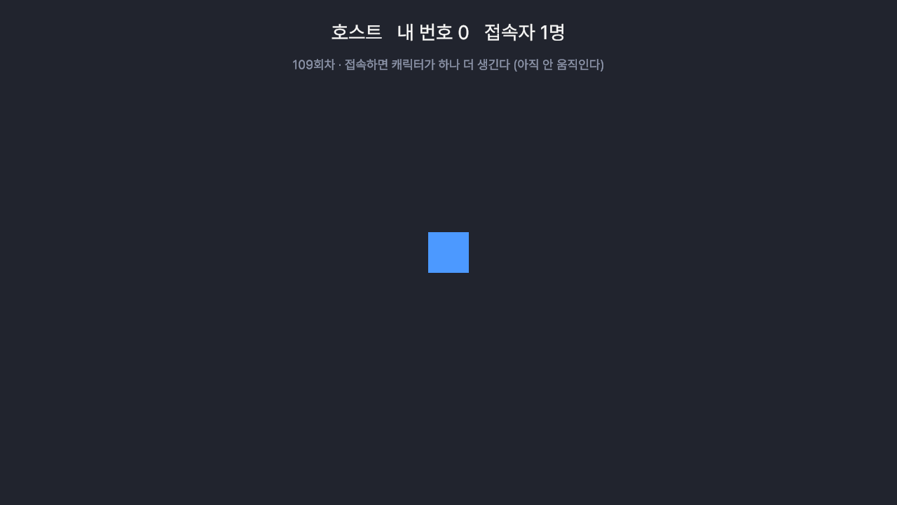
109
NetworkObject 는 이름표다.
"이건 네트워크가 관리할 물건이다" 라는 표시.
NetworkPlayer 프리팹
Sprite Renderer
UI_Bar · Player 레이어
Transform Scale
0.8
Network Object
← 오늘의 주인공
Player Prefab 칸에 넣으면 유니티가 알아서 만들어 준다
실측 — 호스트 · 내 번호 0 · 접속자 1명
누가 접속하면 이 프리팹이 하나 생긴다. 우리가 코드로 안 만든다. 여기가 비어 있으면 접속은 되는데 캐릭터가 안 생긴다 — 109회차 1등 사고다.
Notes:
플레이어 말고 다른 네트워크 물건(몬스터·젬)은 Network Prefabs List 에 따로 등록한다. 그건 117회차다.

Slide 12
109
Start 가 아니라 OnNetworkSpawn 이다.
그때는 아직 주인이 안 정해져 있다.
public class NetworkPlayerTag : NetworkBehaviour // MonoBehaviour 아님
{
public override void OnNetworkSpawn()
{
sprite.color = colors[OwnerClientId % (ulong)colors.Length];
Debug.Log($"[{(IsServer ? "호스트" : "클라이언트")}] 플레이어 등장 — " +
$"소유자 {OwnerClientId} 내 것인가 = {IsOwner}");
}
}
함수
언제 도는가
Awake · Start
오브젝트가 생길 때
OnNetworkSpawn
네트워크에 등록될 때 — 네트워크 값은 여기서부터 유효
Notes:
102회차에서 Start → OnEnable 로 옮긴 것과 같은 종류의 문제다. '언제 도는 함수인가' 를 따지는 습관이 여기서도 쓰인다.

Slide 13
109
[호스트] 를 누른 순간.
네모 하나뿐이지만 네트워크가 도는 걸 처음 보는 순간이다.
호스트 시작 = True
[호스트] 플레이어 등장 — 소유자 0 내 것인가 = True
확인한 것
실측
IsListening
True
IsHost / IsServer / IsClient
전부 True — 호스트니까
플레이어 오브젝트
1개
소유자 / Spawned / IsOwner
0 / True / True
색
파랑 (0.300, 0.600, 1.000)
IsServer 도 True 고 IsClient 도 True 다 — 107에서 배운 '호스트는 둘을 겸한다' 가 이것이다.
Notes:
네트워크는 성공 경험이 늦게 온다. 그래서 109회차에 작지만 확실한 성공을 만든다. 이 로그를 학생이 자기 Console 에서 보게 하는 것이 목표다.

Slide 14
110
가상 플레이어 — 혼자서 둘이 한다.
에디터가 두 번째 유니티를 띄워준다.
방법
어떻게
친구를 부른다
매번 시간을 맞춰야 한다
빌드해서 두 개 실행
고칠 때마다 다시 빌드 — 느리다
가상 플레이어
같은 프로젝트를 보는 두 번째 유니티
실측 (강사 컴퓨터)
Player 2 상태 = Launched
창 제목 = Player 2
메모리 = 3.3 GB (메인 에디터는 3.5 GB)
램 8GB 이하 학생은 대안으로 간다 — 에디터에서 호스트, 빌드한 exe 에서 클라이언트.
Notes:
104회차에서 이미 빌드를 해봤기 때문에 대안이 성립한다. 램 확인을 110회차 첫 6분에 반드시 한다.

Slide 15
110
가상 플레이어에서는 못 하는 게 있다.
이걸 모르면 30분을 날린다.
못 하는 것
되는 것
GameObject 만들기 · 고치기
메인에서
Play / Stop
Package Manager
메인에서
Console 보기
프로젝트 설정 변경
메인에서
Hierarchy · Inspector 보기
씬 저장
메인에서
게임 조작
가상 플레이어는 '보는 창' 이다. 고치는 건 항상 메인 에디터.
코드(.cs)는 양쪽이 같은 파일을 본다. 그래서 코드를 고치면 둘 다 바뀐다. 씬과 프리팹도 같은 파일이지만 저장은 메인에서만 된다.
Notes:
Console 이 따로 나오는 것도 정상이다 — 게임이 두 개니까 로그도 두 개다. 106의 그림으로 되돌아가 설명한다.

Slide 16
22주차 회고 — 화면엔 네모 하나가 전부다.
그런데 20회차짜리 구간의 바닥을 깔았다.
회차
한 것
새로 배운 것
106
왜 멀티가 어려운가
게임이 두 개
107
호스트 · 클라이언트
권한(authority)
108
패키지 설치
NetworkManager · UnityTransport
109
첫 접속
NetworkObject · OnNetworkSpawn
110
가상 플레이어
MPPM
Game.unity 는 이번 주 내내 한 번도 안 건드렸다 — 완성작은 지난주 그대로다.
다음 주 23주차
111회차 –
네모가 두 개가 된다.
2인 접속 · 이동 동기화 · IsOwner.
Notes:
112회차에 '내가 움직이면 상대도 같이 움직이는' 사고가 난다. 그걸 고치는 114회차가 067(입력/이동 분리)의 회수 지점이다 — 예고에서 이 연결을 흘려둔다.

